Slide 1


BÁO CÁO LỖ LÃI
THÁNG 5/2024

Slide 2
DOANH THU
THUẦN
12,45
VND
+ 18,6% so với 2024
TỔNG CHI PHÍ
7,28
VND
+ 12,1% so với 2024
LỢI NHUẬN GÓP
5,17
VND
+ 27,4% so với 2024
LỢI NHUẬN SAU THUẾ
2,89
VND
+ 31,2% so với 2024

Slide 3
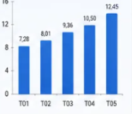
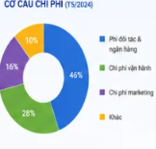
DOANH THU THUẦN

